Slide 1
JESMO LI NAPREDOVALI U IVF-U?
dr.sc. Renato Bauman, prim.dr.med.
KB “Sveti Duh”, Zagreb
3. Hrvatski kongres o reprodukcijskom zdravlju, kontracepciji i IVF-u; Šibenik; 17.05.2014.

Slide 2
DA !!
Više terminske novorođenčadi
Manje komplikacija (hiperstimulacija, višeplodnih trudnoća)

Slide 3



Slide 4

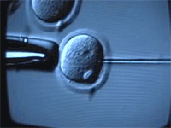
2000. prirodni ciklus IVF
2003. antagonistički protokol
2009. kriopohrana (svi centri)
2009. – 2012. zbog Zakona (– ICSI; kriopohrana oocita i sec. ICSI; > 42 g.)
2012. – ... kriopohrana BC

Slide 5
EUROPA
ESHRE 1999
ESHRE 2009
22 države
258 460 IVF ciklusa: ICSI (36,8%)
943 ciklusa/ 1 mil st
3.9 ciklusa / 1000 žena dobi 15–49 godina
PR ET 24.2% i 27.7% IVF
26.1% i 27.9% ICSI
34 države
401705 ciklusa: ICSI (66%)
1067/1 mil stanovnika
5,4 ciklusa/1000 žena 15-49 g.
PR 28.9% i 32,9% IVF 28.7% i 32% ICSI

Slide 6
DISTRIBUCIJA BROJA ZAMETAKA ZA TRANSFER I DISTRIBUCIJA VIŠEPLODNIH TRUDNOĆA
ESHRE 1999
ESHRE 2009
11.9% (1 zametak)
39.2% (2)
39.6% (3)
9.3% (≥4 )
24% blizanaca
2.2 % trojki
0.1% četvorke.
24,2%
57,7%
16,9%
1,2%
19.4% blizanaca
0.8% trojki
> 80% !

Slide 7
Dob pacijentica
ESHRE 1999
ESHRE 2009
29 godina 6–45%;
30–34 godina 31–44%
35–39 godina 18–44%
>40 godina 4–18%
< 34 godine 46,7%
35-39 godina 37,4%
> 40 godina 16%

Slide 8

DOSTUPNOST
Eshre 1999
ESHRE 2009
3.9 ciklusa / 1000 žena u dobi 15.- 49. godine
1,6% djece iz MPO
5,4 ciklusa / 1000 žena u dobi 15. - 49 godine
2% djece iz MPO
RH 2009: 4,8 ciklusa/1000 žena
2% djece iz MPO

Slide 9

ESHRE 2009.
Europa
Republika hrvatska
401705 ciklusa: 135621 IVF (34%); 266084 ICSI (66%).
IVF 28,9% po aspiraciji; 32,9% po ET
IVF-ICSI 28,7% po aspiraciji; 32,0% po ET
3862 ciklusa : 1495 IVF (38,7%); 2367 ICSI (61,3%)
IVF 21% po aspiraciji; 27% po ET
IVF-ICSI 23.8% po aspiraciji; 24% po ET

Slide 10
KRIOPROGRAM i DONACIJA OOCITA
ESHRE 1999
ESHRE 2009
34002 FET
PR / FET 15.7%
OD (oocyte donation)
OD 1077 trudnoća nakon 2802 ET
PR / ET 40.0%
104153 FET
22.3% PR / FET
OD
9086 trudnoća nakon 21499 ET
PR / ET 45.7%
PR / FET 31.3%
PR / ET ukupno 42.3%

Slide 11

ESHRE 2009. FET
EUROPA
REPUBLIKA HRVATSKA
104153 FET
PR 22,3% po FET
210 FET
PR 32,9% po FET

Slide 12
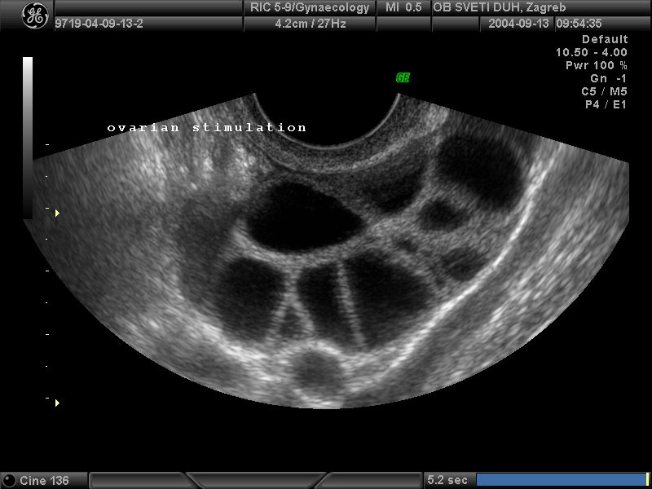
Kriopohrana zametaka - Sv DUH
> 09/2012
52 FET-a
17 trudnoća (35,4% po FET-u)
50% po FEbcT
3 ab. spont (2 u teških pacijentica)

Slide 13


ESHRE 1999
ESHRE 2009
TESE, MESA
22 države – 9442 ciklusa sa sjemenom dobivenim kiruršim putem (3.5%)
In vitro maturacija
IVM u 9 država (ukupno 1334 ciklusa) 137 trudnoća i 82 porođaja
Kriopohrana oocita (Frozen oocyte replacement)
FOR u 10 država, ukupno 4278 postupka, 3416 ET, 710 trudnoća i 426 porođaja. (72% Italija)
PGD/PGS
PGD/PGS u 15 država, 4278 ciklusa, 2994 ET, 1031 trudnoće (25.5% po aspiraciji) i 660 porođaja (16.3% po aspiraciji) (1706 ciklusa u Španjolskoj)

Slide 14
ESHRE 1999
ESHRE 2009
Cross-border reproductive care
“Only six countries reported data on cross-border patients: Croatia, Iceland, Ireland, Macedonia, Poland and Spain.”

Slide 15
ESHRE 2009
“Some countries registered a triplet delivery rate of > 2.5% (Bulgaria, Croatia, Greece, Lithuania, Romania and Serbia), while several other countries were able to maintain the triplets deliveries at ≤ 0.2% (Belgium, Denmark, Finland, Iceland, Norway, Slovenia, Sweden, Switzerland and The Netherlands).”

Slide 16
Trigemini
REPUBLIKA HRVATSKA 2009 UKUPNO 16 (2,7%)
ESHRE 2013 Rezultati EIM (2009) za 34 države, 401705 ciklusa:
19,4% gemini; 0,8% trigemini

Slide 17
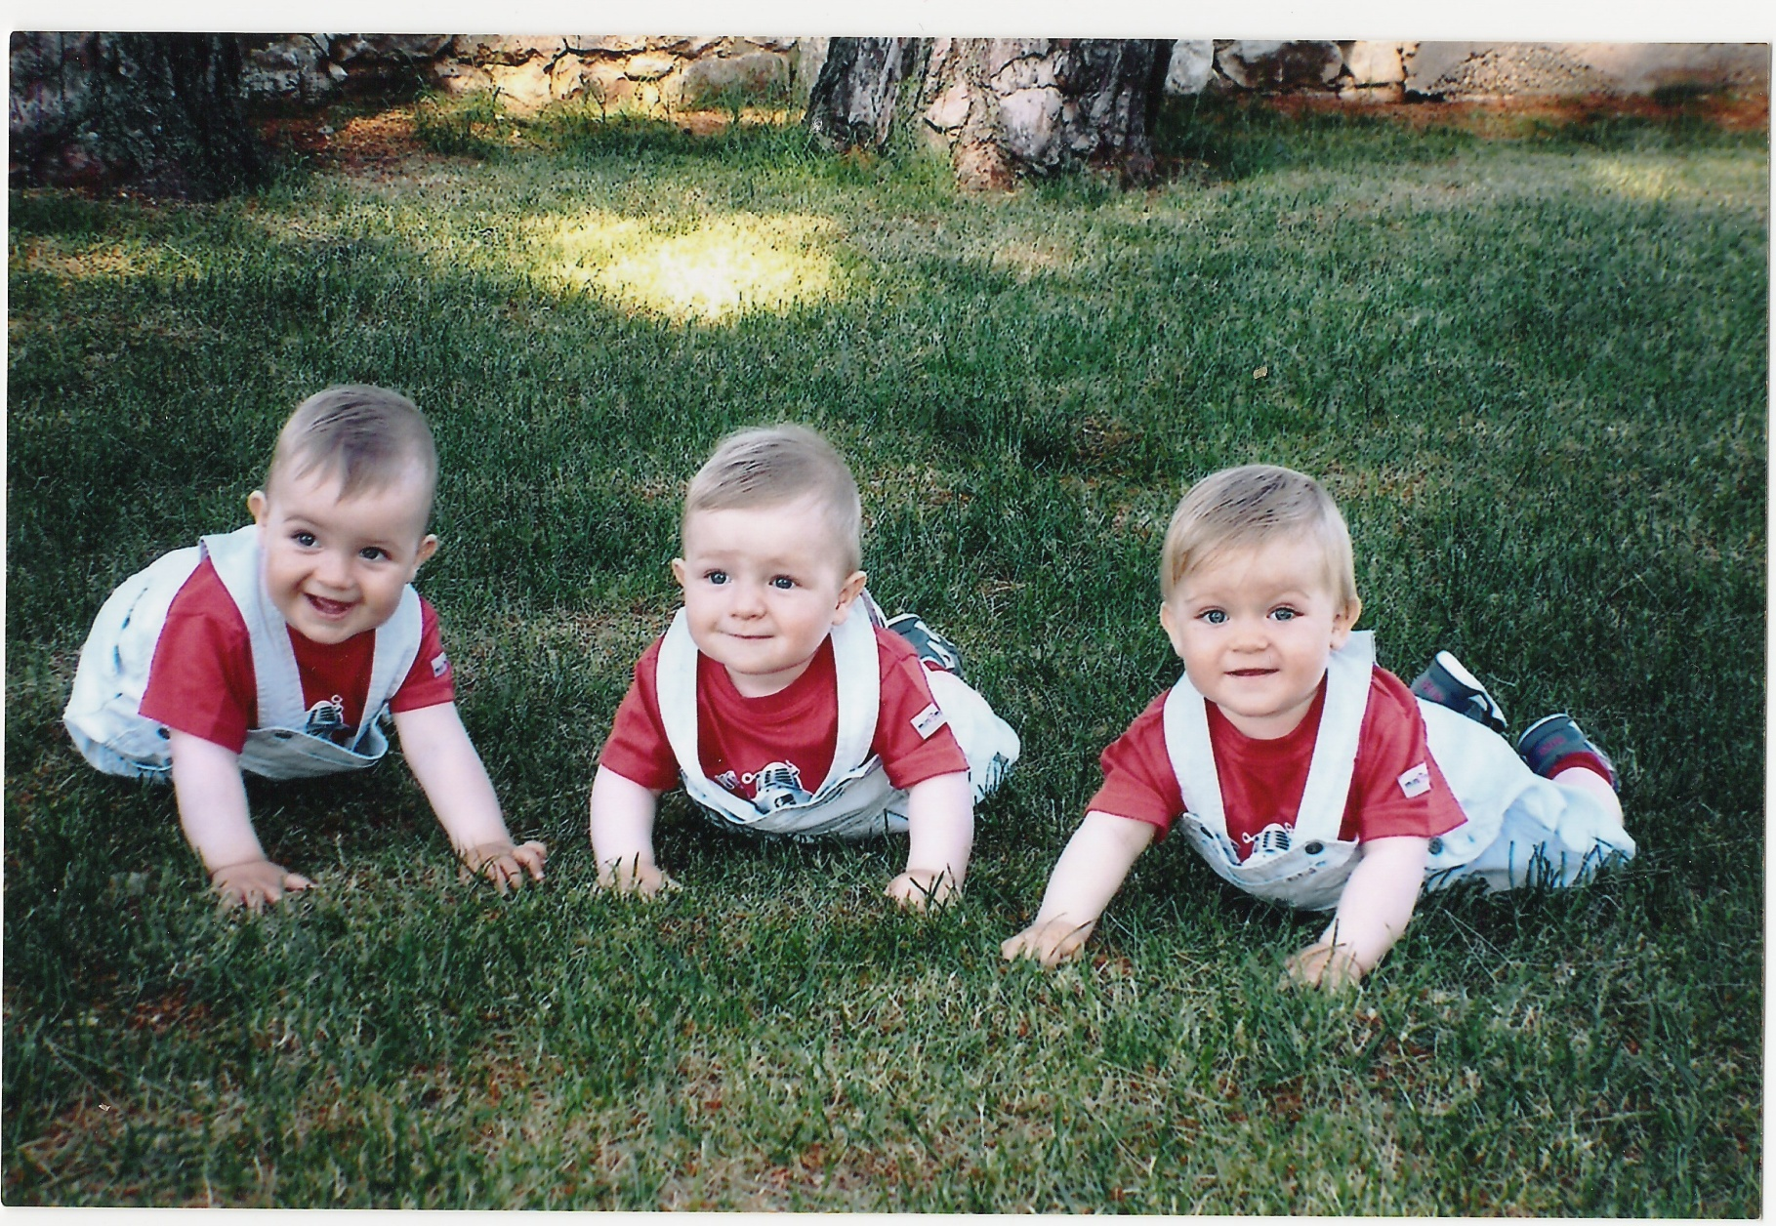
Paolo, Gabrijel i Adam

Slide 18
KOMPLIKACIJE
ESHRE 1999
ESHRE 2009
OHSS 0.9%
Smrtni ishod 1
OHSS 0,8%
Smrtni ishod 1
Fetalna redukcija 484

Slide 19
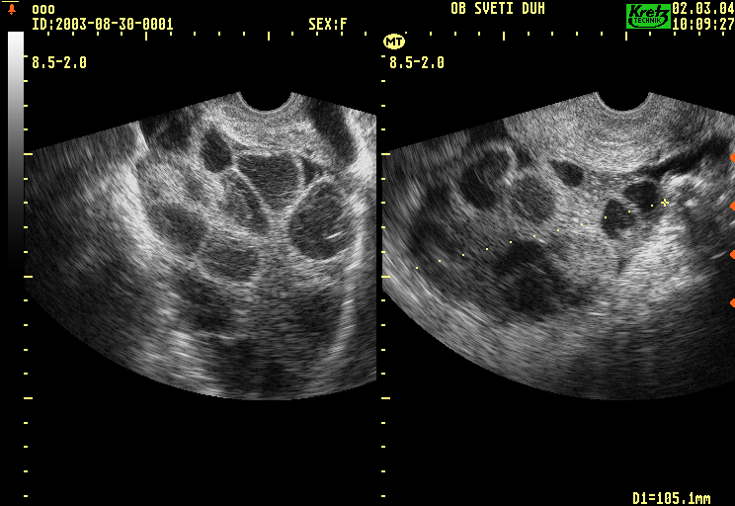
OHSS

Slide 20
OHSS (2003-2013) SV Duh
5 hiperstimulacija koje su zahtjevale prijem u JIL
Od 2011. bez teškog oblika OHSS
Zakon – ciljano manji broj oocita; blaži protokoli
Antagonistički protokol s agonistom umjesto HCG-a!!!

Slide 21
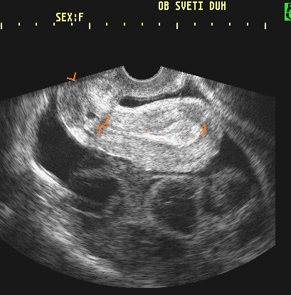

Slide 22
ZAŠTO SMO NAPREDOVALI?
SET (single embryo transfer)
Kriopohrana (Laboratorij – opremljenost ; ali još značajnije iskustvo i znanje EMBRIOLOGA!)
Priprema pacijentica / primjereni protokoli stimulacije
Ulaganja u opremu i prostor

Slide 23
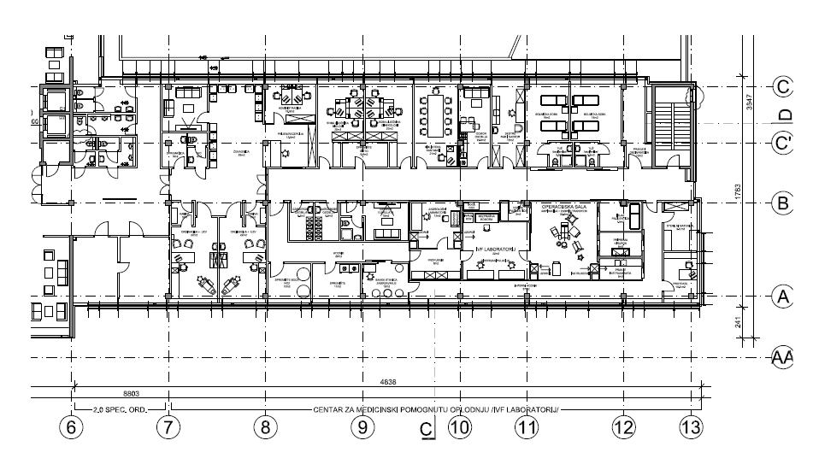
Ravnatelj KB Sv. Duh 2014: Gradnja novog IVF centra počinje na ljeto!!!!

Slide 24
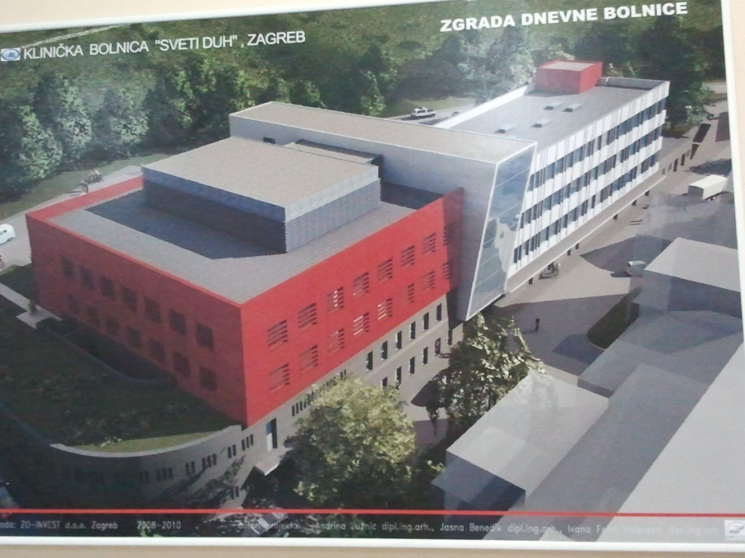
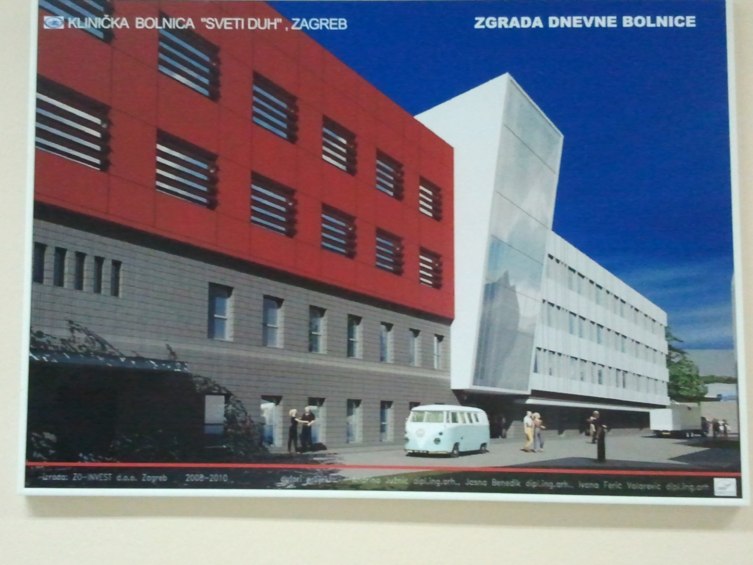

Slide 25
aGnRH uvijek umjesto HCG-a
Odlaganje svih ET (kriopohrana svih zametaka i FET u slijedećem prirodnom ciklusu)
Dvostruka stimulacija za “low respondere” letrazol+klomifen+gonadotropini+aGnRH
DHEA u predikciji ishoda prve stimulacije

Slide 26
“Low responders”
2.-4. dan letrazol 2,5 mg/dan
potom 150 IU HMG svaki drugi dan
Od 2. dana kontinuirano klomifen 25 mg/dan svaki dan do aGnRH
/kriopohrana svih zametaka/
Od 2-3 dana nakon punkcije letrazol 2,5 mg/dan sve dok folikuli nisu 14 mm + HMG 225 IU kontinuirano do davanja aGnRH

Slide 27
DA !!
Više terminske novorođenčadi
Manje komplikacija (hiperstimulacija, višeplodnih trudnoća)
MPO REGISTAR !!!

Slide 28

Hvala na pažnji!
Hvala na pažnji!

